Slide 1
БДОУ «Детский сад № 9 . Тары»
Метод фокальных объектов как средство развития креативного мышления дошкольников
Воспитатель: Балько Е.А.

Slide 2
Креативное мышление – это способность человека нестандартно решать стоящие перед ним задачи и находить новые, более эффективные пути достижения своих целей.

Slide 4
Метод фокальных объектов

Slide 7
Метод фокальных объектов позволяет ставить следующие задачи :
придумать что-либо новое, видоизменяя или улучшая привычный вид реального объекта;
познакомить детей с чем-то новым или закрепить ранее полученные знания, рассматривая предмет с необычной стороны;
составить рассказ или сказку о рассматриваемом объекте, используя найденные определения.

Slide 8
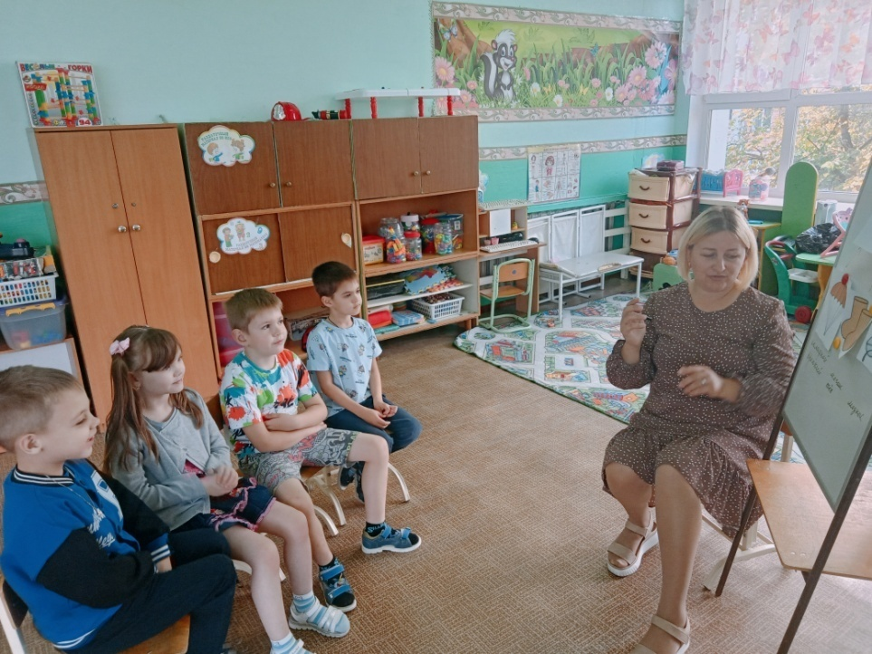
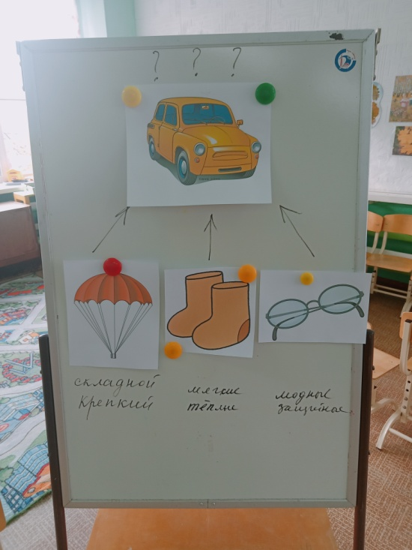
Игра «Изобретатели»

Slide 9
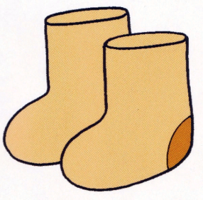
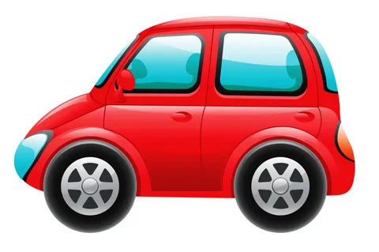
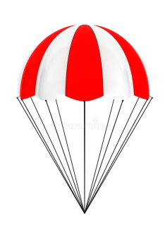
Совершенствуем «автомобиль»
Случайный объект | Признаки случайного объекта | Фокальный объект | Идея (усовершенствованный объект)
 | солнечные, защитные, модные |  | автомобиль солнечный – подзаряжается от солнечного света; автомобиль защитный – с электрошокером, встроенным в замок зажигания, поэтому его невозможно угнать автомобиль мягкий – салон автомобиля имеет особое мягкое покрытие, в таком салоне невозможно удариться, детский автомобиль – автомобиль в виде игрушки атомобиль раскрывающийся – складной, может уменьшать размеры, автомобиль цветной – меняет цвет, в зависимости от погоды, автомобиль крепкий – ударопрочный, не останутся вмятины при столкновении
 | тёплые, мягкие, детские
 | раскрывающийся, цветной, крепкий

Slide 10
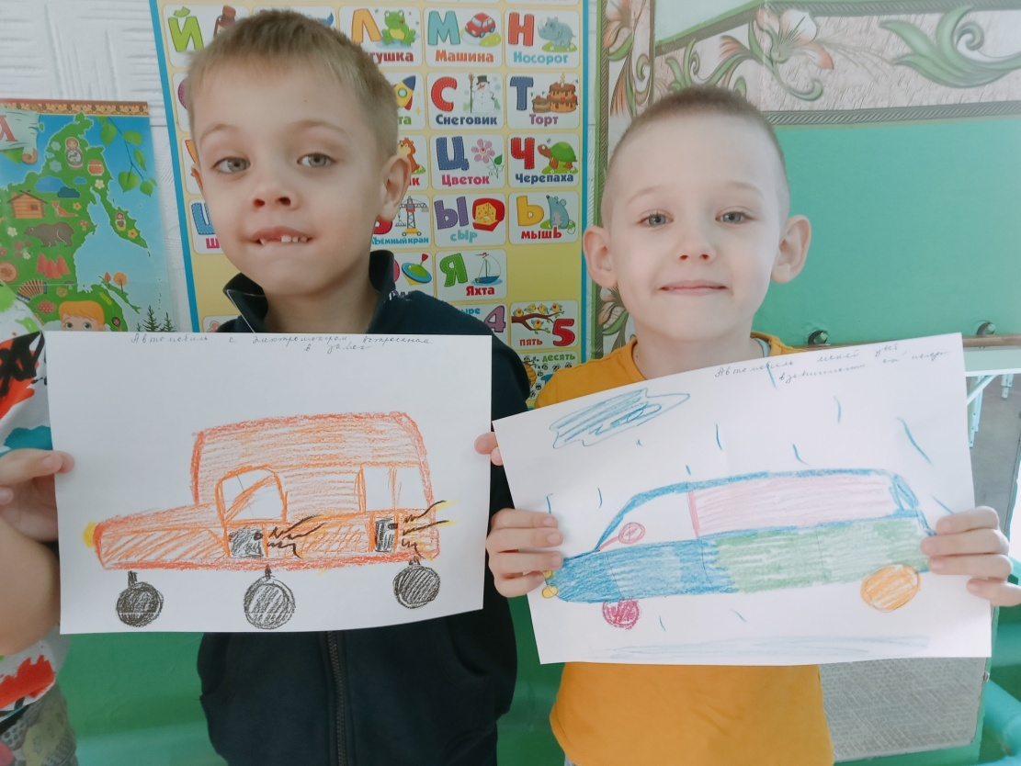

Slide 11
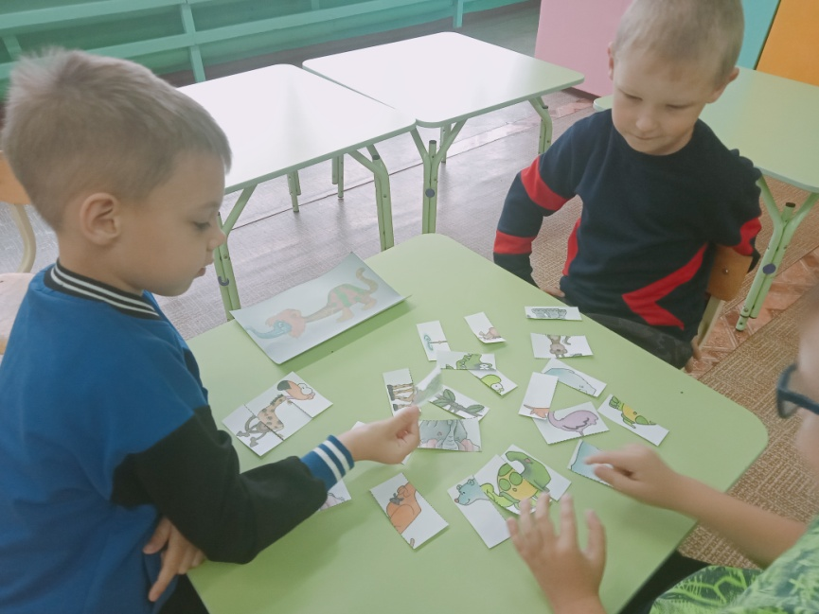
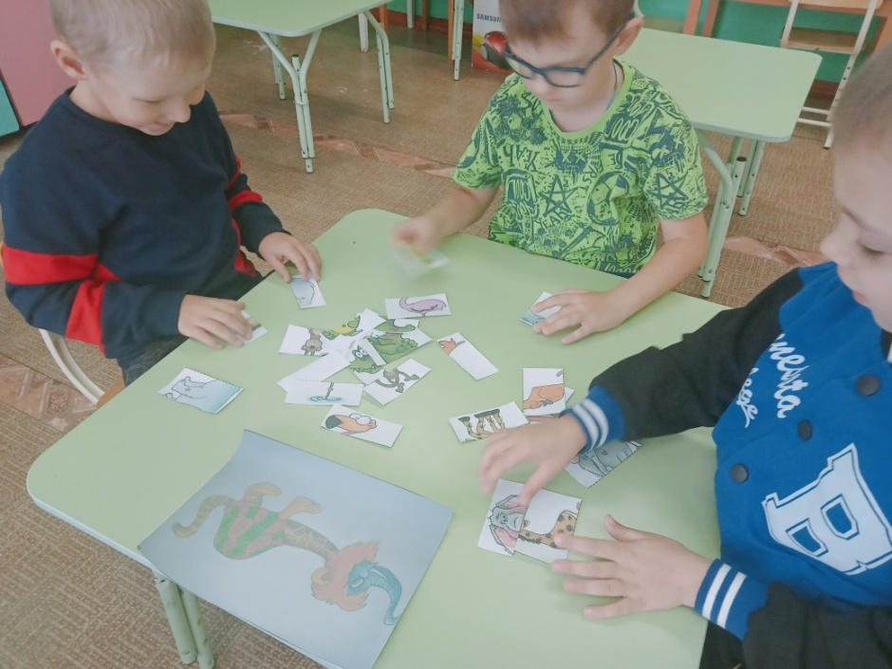
Игра «Несуществующее животное»

Slide 12
Игра «Необычный подарок»

Slide 13
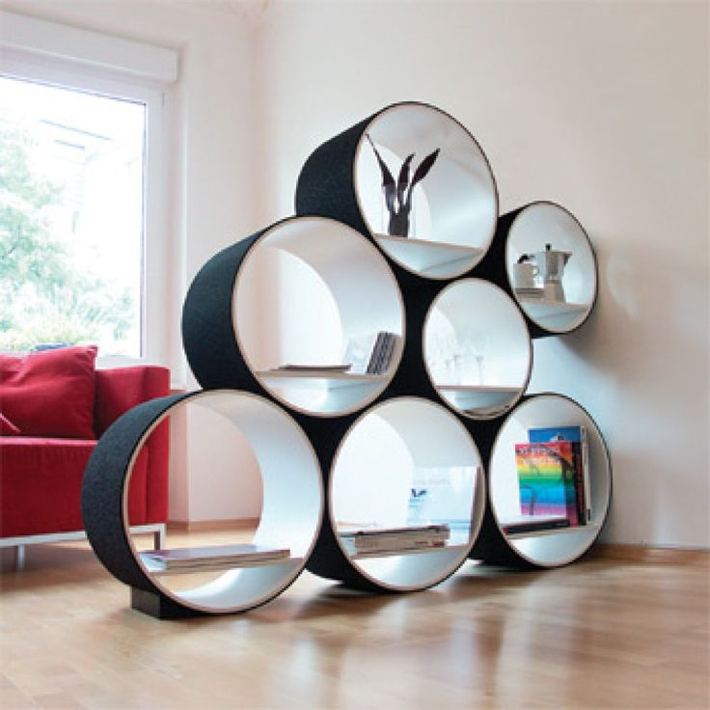
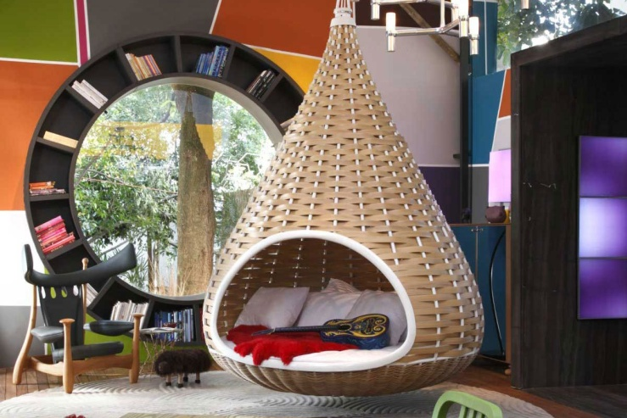
Практическое задание: Игра «Изобретатели»

Slide 14
Рефлексия
Мне это пригодится
Информацию переработаю
Мне это не нужно

